Slide 1
Υπουργείο Τουρισμού
2020 – Έτος καμπής για την βιώσιμη τουριστική ανάπτυξη
27/1/2020
Notes:
Θα ήθελα να σας ευχαριστήσω για την παρουσία σήμερα εδώ. Όπως ίσως θα έχετε ήδη αντιληφθεί, δεν διαλέξαμε τυχαία την αίθουσα εκδηλώσεων του νέου Μουσείου, στο Ίδρυμα Βασίλη και Ελίζας Γουλανδρή: Με την επιλογή του χώρου ο οποίος μας φιλοξενεί σήμερα, θέλαμε να δείξουμε και εμπράκτως ότι εμείς, στο Υπουργείο Τουρισμού, αγκαλιάζουμε και στηρίζουμε κάθε προσπάθεια αναβάθμισης του τουριστικού προϊόντος. Από όπου και εάν προέρχεται.
Ένα νέο, σύγχρονο μουσείο, με μια εντυπωσιακή συλλογή έργων τέχνης, δίπλα στο Καλλιμάρμαρο και μια ανάσα από το ιστορικό κέντρο της Αθήνας, δεν μπορεί παρά να προσελκύει επισκέπτες. Από το εσωτερικό και από το εξωτερικό. Καλύτερες υπηρεσίες, περισσότερος και καλύτερος τουρισμός. Αυτό επιδιώκει η κυβέρνηση της Νέας Δημοκρατίας, αυτό επιδιώκουμε και εμείς ως καθ' ύλην αρμόδιοι στο υπουργείο Τουρισμού. Νομίζω ότι πλέον θα πρέπει να το έχουμε καταλάβει όλοι: Ο τουρισμός στην Ελλάδα είναι και πρέπει να είναι είναι παντού. Ο τουρισμός αγγίζει όλους μας. Και μας αφορά όλους.
Ευχαριστίες Πολιτική Ομάδα

Slide 2
Περιεχόμενα
1
Απολογισμός 2019 – Προοπτικές 2020
2
Στρατηγικοί στόχοι για το 2020
3
Στρατηγικές Πρωτοβουλίες
4
Βραχυπρόθεσμες Προτεραιότητες
Notes:
Είμαστε σε εμβληματικό χώρο

Slide 3
1
Απολογισμός 2019 – Προοπτικές 2020

Slide 4
ΑΥΞΗΣΗ ΤΟΥΡΙΣΤΩΝ ΧΩΡΙΣ ΑΥΞΗΣΗ ΕΣΟΔΩΝ
Notes:
Σημειώνουμε το κενό μεταξύ αφίξεων και εισπράξεων. 13^{οι} σε αφίξεις, 24^{οι} σε έσοδα

Slide 5
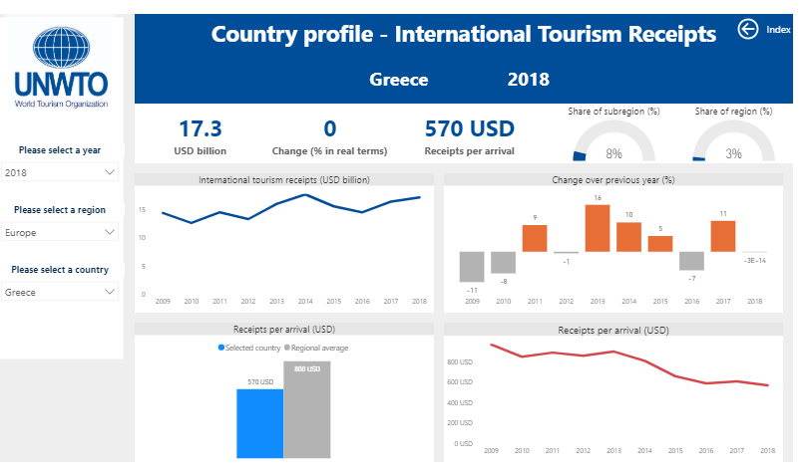
ΠΤΩΣΗ ΜΕΣΟΥ ΕΣΟΔΟΥ ΣΤΟ 70% ΤΗΣ ΕΥΡΩΠΗΣ
Notes:
Σημειώνουμε τη μείωση του μέσου εσόδου αυτά τα χρόνια
Είμαστε μακριά από εκεί που θα θέλαμε.

Slide 6
2019: ΚΟΝΤΡΑ ΣΤΗΝ ΤΑΣΗ
Notes:
Έτσι, οι αφίξεις κρουαζιέρας για το 2019 σημείωσαν άνοδο σημαντικά μεγαλύτερη από τις προβλέψεις. Οι αφίξεις κρουαζιερόπλοιων ανήλθαν στις 3.899 (από 3.410 το 2018), σημειώνοντας άνοδο 14,34% και οι αφίξεις επιβατών κρουαζιέρας ανήλθαν στις 5.537.500 (από 4.788.642 το 2018), σημειώνοντας άνοδο της τάξης του 15,64%.
Αύξηση εσόδων κατά 18%

Slide 7
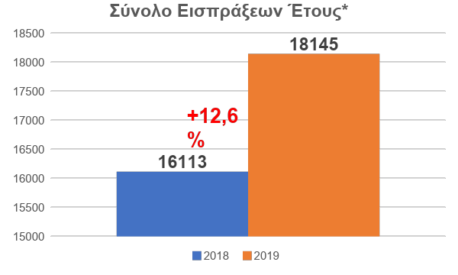
2019: ΚΟΝΤΡΑ ΣΤΗΝ ΤΑΣΗ
+3,6%
Notes:
Αν αναρωτιόμαστε αν γίνεται αυτή η χρονιά το αποδεικνύει πως γίνεται.
+4% - + 13%
Λείπει η Κρουαζιέρα

Slide 8
ΕΠΙΤΥΧΙΑ ΣΕ ΔΥΣΚΟΛΕΣ ΣΥΝΘΗΚΕΣ
Η τάση έδειχνε πτώση (προκρατήσεις)
Έκτακτα περιστατικά έπρεπε να αντιμετωπιστούν
Φυσιολογική καθυστέρηση λόγω πολιτικής αλλαγής
Επιτάχυνση αδειοδοτήσεων και επενδυτικών έργων (ιαματικές, μαρίνες κτλ.)
Notes:
ΕΝΗΜΕΡΩΣΗ ΤΟΥΡΙΣΤΙΚΩΝ ΛΙΜΕΝΩΝ
1. Συνυπογραφή της ΚΥΑ για το Ελληνικό
2. Χωροθέτηση μαρίνας Βουλιαγμένης,
3. Χωροθέτηση μαρίνας Καλαμαριάς, (Αρετσού)
4. Χωροθέτηση νέου τουριστικού λιμένα Ηγουμενίτσας,
5. Τροποποίηση χωροθέτησης καταφυγίου τουριστικών σκαφών στα Καμένα
Βούρλα,
6. Χωροθέτηση καταφυγίου τουριστικών σκαφών στη Σίβηρη Χαλκιδικής,
7. Χωροθέτηση Τουριστικού Λιμένα Πρέβεζας
8. Ανάκληση της Υ.Α. για παραχώρηση (μη ανάκληση της χωροθέτησης) στο
Δήμο Ασωπού της χρήσης και εκμετάλλευσης του χωροθετημένου
καταφυγίου τουριστικών σκαφών στη θέση Πλύτρα Ασωπού Νομού
Λακωνίας
9. Υπογραφή σύμβασης Χίου (ΤΑΙΠΕΔ)
10. Είναι έτοιμη η ΠΥΣ για τον Άλιμο
ΝΟΜΟΘΕΤΙΚΑ:
Προχωράμε σε άμεσες νομοθετικές παρεμβάσεις προς τη κατεύθυνση βελτίωσης του
ισχύοντος νόμου, ενώ μελετάμε ήδη μέσω σύστασης εξειδικευμένης Επιτροπής τη
συνολική αλλαγή του νομικού πλαισίου.
7 Ιαματικές πηγές αναγνωρίστηκαν

Slide 9
ΓΙΑ ΠΡΩΤΗ ΦΟΡΑ ΚΑΜΠΑΝΙΑ ΤΟΝ ΙΑΝΟΥΑΡΙΟ

Slide 10
ΘΕΤΙΚΕΣ ΠΡΟΟΠΤΙΚΕΣ
Αισιόδοξα πρώτα μηνύματα από τις προκρατήσεις
Καμπάνια ΕΟΤ (με νέο σύνθημα) ξεκίνησε ήδη από 15 Ιανουαρίου
Υπάρχουν κίνδυνοι (εσωτερικοί και εξωτερικοί)
Notes:
Σκανδιναβία και Γερμανία

Slide 11
2
Στρατηγικοί στόχοι για το 2020

Slide 12
ΣΤΡΑΤΗΓΙΚΟΙ ΣΤΟΧΟΙ
Στρατηγικοί Στόχοι Υπουργείου
Στόχοι Υπουργείου
Εκπαίδευση που απελευθερώνει το δυναμικό των Ελλήνων
Ισχυρή ανάπτυξη με περισσότερες επενδύσεις και νέες καλύτερες δουλειές
Προστασία Περιβάλλοντος, προσαρμογή στην κλιματική αλλαγή και βιώσιμη ανάπτυξη
Ενίσχυση της θέσης της Ελλάδας στον κόσμο
1.Βιώσιμη Τουριστική Ανάπτυξη
✓
✓
2. Διαφοροποίηση Τουριστικού Προϊόντος – Βελτίωση ανταγωνιστικότητας
✓
✓
✓
3. Ενίσχυση Προστιθέμενης Αξίας Δεξιοτήτων Ανθρώπινου Παράγοντα στον Τουρισμό
✓
4. Προώθηση του ελληνικού τουριστικού brand διεθνώς
✓

Slide 13
ΣΤΡΑΤΗΓΙΚΟΙ ΣΤΟΧΟΙ
Προσδοκώμενα αποτελέσματα
Αύξηση στις Τουριστικές Εισπράξεις κατά 10% στο τέλος του έτους
Αύξηση στις Τουριστικές αφίξεις κατά 5% στο τέλος του έτους
Αύξηση στις Τουριστικές Αφίξεις κατά τους μήνες Απρίλη, Μάη και Σεπτέμβρη, Οκτώβρη άνω του μέσου όρου του έτους
Αύξηση στις Διανυκτερεύσεις κατά 5% στο τέλος του έτους
Αύξηση στην κατά Κεφαλή Δαπάνη κατά 4,5%
Αύξηση των κλινών καταλυμάτων 4* και 5* κατά 3% στο τέλος του έτους
Notes:
Για πρώτη φορά ποσοτικοί στόχοι και δράσεις με στόχευση κόστος και χρονοδιάγραμμα.

Slide 14
3
Στρατηγικές Πρωτοβουλίες

Slide 15
ΣΤΡΑΤΗΓΙΚΕΣ ΔΡΑΣΕΙΣ
Υλοποίηση Στρατηγικού σχεδίου για τον Τουρισμό 2021-2030
Σαντορίνη – Προορισμός παγκόσμιας εμβέλειας
Υποδομές
Διαχείριση προορισμού
Πρωτοβουλία για μια αειφόρο τουριστική ανάπτυξη
Δημιουργία πλαισίου πιστοποίησης
Παρατηρητήριο αειφόρου ανάπτυξης
Αναδιάταξη Τουριστικής εκπαίδευσης
Σε όλες τις βαθμίδες εκπαίδευσης
Notes:
Προσβασιμότητα & Δια-συνδεσιμότητα
Ιδιωτικές Υποδομές / Βιώσιμη Διαχείριση & Ανάπτυξη
Δημόσιες Υποδομές & Διαχείριση Εμπειρίας
Εκπαίδευση & Κατάρτιση Ανθρωπίνου Δυναμικού
Προϊοντική Ανάπτυξη, Προώθηση & Προβολή
Συνεργατική Διακυβέρνηση
Ρυθμιστικό & Νομοθετικό Πλαίσιο

Slide 16
ΣΤΡΑΤΗΓΙΚΕΣ ΔΡΑΣΕΙΣ
Ανάπτυξη Θεματικού Τουρισμού
Νομοσχέδιο Καταδυτικού
Άλλες πρωτοβουλίες (Ιατρικός, Ευεξίας, Silver, Αναρριχητικός, Ορεινός, Θαλάσσιος, Home Porting κτλ.)
Απλοποίηση διαδικασιών για την εμπέδωση επενδύσεων
ΕΥΠΑΤΕ, ΠΟΤΑ, Μαρίνες, ΜΗΤΕ κτλ.
Δημιουργία Δορυφόρων Λογαριασμών
Πλαίσιο εποπτείας ΒΜΟΔ
Ελληνική Γαστρονομία

Slide 17
ΣΤΡΑΤΗΓΙΚΕΣ ΔΡΑΣΕΙΣ
Rebranding
Ενίσχυση νέων αγορών
(ΗΠΑ, Κίνα, Σ. Αραβία, Ινδία)

Slide 18
4
Βραχυπρόθεσμες Προτεραιότητες

Slide 19
ΒΡΑΧΥΠΡΟΘΕΣΜΕΣ ΠΡΟΤΕΡΑΙΟΤΗΤΕΣ
Καμπάνια Μεταναστευτικού
Μεταστέγαση Υπουργείου
Διαχείριση κινδύνου (Ραντάρ, Θεωρήσεις)
Ενίσχυση Περιφερειακού Συμβουλίου
Υποστήριξη έργων ΕΣΠΑ
Ασφάλεια (συνεργασία με τη SafeWaterSports)
Τουριστική συνείδηση (συνεργασία με το ΞΕΕ)
Πρεσβευτές Τουρισμού

Slide 20
Σας ευχαριστώ
Notes:
Δίνουμε το έναυσμα της στροφής του Ελληνικού Τουριστικού Προίόνοτος στην Βιώσιμη, Ποιοτική, Πολύσχιδή Τουριστική Ανάπτυξη.
Αυτό το ταξίδι θέλει χρόνο, επιμονή, στρατηγική στόχευση.
Έχουμε την ομάδα, τη θέληση και έχουμε αποδείξει πόσο αποτελεσματικοί είμαστε.
Ξεκινάμε.

